Slide 1

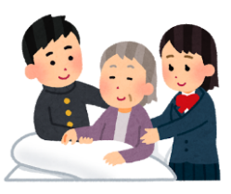



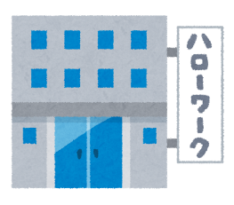


１ 介護人材就業促進事業
小中高生や高齢者、主婦等を対象に介護の仕事の魅力を伝える介護体験やセミナー等を実施する市町村、事業者等を支援する。
補助対象者
イメージ図
市町村・事業者等
基準額
介護施設訪問
1,000千円
介護職場体験
補助率
市町村：3/4
事業者等：10/10
介護学習
対象経費
申請
・会場使用料
・講師等への報償費
・旅費 等
or
交付
事業者等
市町村
千葉県

Slide 2





２ 就業促進のための研修支援事業
介護分野への就業希望者等に対して、介護職員初任者研修や介護福祉士実務者研修等の受講費用の助成や、研修を実施（委託）する市町村を支援する。
補助対象者
イメージ図
市町村
基準額
実務者研修
介護施設等
ア 受講料助成 (1人あたり)
初任者研修 50千円
実務者研修 100千円
生活援助従事者研修
25千円
イ 研修実施 3,000千円
研修受講
（受講料）
初任者研修
ア 助成
補助率
申請
市町村：3/4
申請
イ委託
対象経費
or
ア 負担金及び補助金
イ 委託料 等
交付
事業者等
市町村
千葉県

Slide 3













３ 潜在有資格者等再就業促進事業
介護福祉士等の潜在有資格者を対象に介護の知識・技術の再確認を行う研修や、他業種からの離職者を対象とする介護の職場体験等、介護分野への再就業を図る取組を実施する市町村、事業者等を支援する。
補助対象者
イメージ図
市町村・事業者等
復
職
基準額
研修
介護福祉士
退職
結婚・出産
復職…
1,000千円
補助率
職場体験
市町村：3/4
事業者等：10/10
他業種・転職…
退職
転職活動
介護！
対象経費
申請
・会場使用料
・講師等への報償費
・委託料 等
or
交付
事業者等
市町村
千葉県

Slide 4


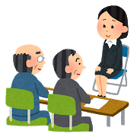

４ 介護人材マッチング機能強化事業
介護分野への就業希望者や関心を持つ介護未経験者等を対象に、地域ごとに合同面接会等を実施する市町村、事業者等を支援する。
補助対象者
イメージ図
市町村・事業者等
介護のしごと 合同面接会
基準額
1,000千円
補助率
市町村：3/4
事業者等：10/10
対象経費
申請
・会場使用料
・チラシ等作成費
・委託料 等
or
交付
事業者等
市町村
千葉県

Slide 5









５ 介護人材バンク事業
職業安定法第29条に基づく無料職業紹介事業を介護分野において実施する市町村を
支援する。
補助対象者
イメージ図
市町村
求職者
介護施設等
マッチング
基準額
5,000千円
補助率
求職
求人
3/4
市町村（委託）
介護人材バンク
対象経費
申請
・委託料
・賃借料
・備品購入費 等
交付
市町村
千葉県

Slide 6




６ 介護人材キャリアアップ研修支援事業
介護職員の知識・技術の向上やキャリアアップ、キャリアパスの構築等を図るための研修等を実施する市町村、事業者等を支援する。
補助対象者
イメージ図
市町村・事業者等
会場集合型研修
キャリアアップ！
基準額
1,000千円
キャリアアップ
セミナー
オンライン研修
補助率
市町村：3/4
事業者等：10/10
対象経費
申請
・会場使用料
・講師への報償費
・旅費 等
or
交付
事業者等
市町村
千葉県

Slide 7





７ 喀痰吸引等研修受講費用助成事業（キャリアアップ研修）
喀痰吸引等研修（1号、2号）の受講料の助成を行う市町村を支援する。
補助対象者
イメージ図
市町村
介護施設等
基準額
研修受講
70千円（1人あたり）
受講料 等
研修機関等
補助率
交付
申請
市町村：3/4
対象経費
申請
負担金及び補助金
※テキスト代等を含む
交付
市町村
千葉県

Slide 8
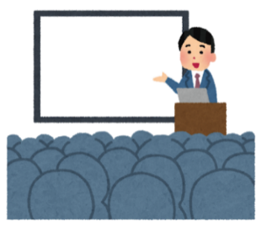







８ アセッサー講習受講支援事業
介護の能力評価制度「介護プロフェッショナル キャリア段位制度」における
「アセッサー講習」の受講料について、介護施設・事業所の運営法人に対し支援を行う。
補助対象者
イメージ図
介護施設・事業所の
運営法人
施設職員
アセッサー
講習
介護施設等
基準額
申請
23,650円
アセッサー講習受講
交付
千葉県
補助率
被評価者
評価・育成（OJT）
1/2
レベル認定委員会
レベル認定申請
対象経費
被評価者
アセッサー
受講料
※テキスト代を含む
レベル認定

Slide 9



９ 介護事業所内保育施設運営支援事業
介護施設・事業所内に設置した保育施設の運営経費の助成を行う市町村を支援する。
※要件：入所定員5人以下、保育料収入10,000円/人・月徴収
補助対象者
イメージ図
市町村
介護施設等
保育施設
基準額
（ア－イ）×2/3
ア 保育士の給与総額
180,800円/月
×人数×運営月数
※24時間保育（加算）
23,410円/日×運営日数
イ 保育料収入
交付
申請
補助率
市町村：3/4
申請
対象経費
交付
負担金及び補助金
市町村
千葉県

Slide 10





10 介護福祉士実務者研修に係る代替職員の確保事業
介護職員が実務者研修を受講する際に、介護施設・事業所において代替職員を確保
するための経費を支援する。
補助対象者
イメージ図
介護施設・事業所の
運営法人
実務者研修
介護施設等
基準額
代替職員
研修受講
13千円（1人あたり）
※10日上限
給与等
補助率
交付
申請
10/10
対象経費
代替職員の人件費
千葉県

